Slide 1

第7章
51单片机的串行口

Slide 2
目录
7.1 概述:并行通信与串行通信
7.2 51单片机的串行接口结构
7.2.1 数据缓冲寄存器 SBUF
7.2.2 串行口控制寄存器SCON
7.3 串行口工作模式
7.4 波特率与定时器初值的计算
7.5 串行口的应用

Slide 3
7.1 并行通信与串行通信
并行通信：
需要多条数据线
适于近距离高速通信
串行通信：
使用一条数据线。
实现远距离、低成本的数据传输
缺点：传输速度慢.

Slide 4
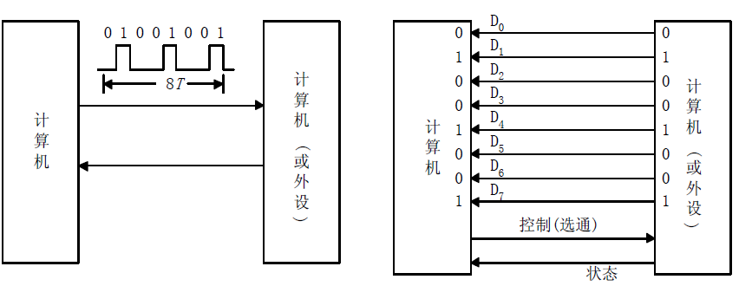
串行通信与并行通信
(a)
(b)
通信的两种基本方式 (a) 串行通信；(b) 并行通信

Slide 5
串行通信基本特点
串行通信：
(1)每个时间单位仅传送一位信息；
(2)每个字符的各位依次传送。

Slide 6
串行通信的传输速率
波特率:
每秒钟传输二进制位的个数。
单位: bps(bits per second) 位/秒

Slide 7
同步串行通信和异步串行通信
串行通信的时钟信号：
串行通信需要一个时钟信号来作为数据的定时参考。
发送器：用时钟来决定何时发送每一位数据
接收器：用时钟来决定何时读取每一位数据。
基于时钟信号，串行通信分为：
异步串行通信和同步串行通信

Slide 8
串行通信--异步串行通信
特点:
(1)数据是以字符或字节为单位组成字符帧传送。
字符间允许间断。
(2)发送与接收时钟相互独立。
发送方
接收方
局部时钟1
局部时钟2
异步串行通信：发/收双方采用本地局部时钟

Slide 9
异步串行通讯
数据帧：
字符帧
“起始位”+“数据位”+(可选择的奇/偶校验位）+“停止位”
异步通讯双方必须约定：
使用相同的波特率和字符帧格式。
双方可以使用独立的时钟。
起始位
校验位
停止位
空闲位
0
D0
D1
D2
D3
D4
D5
D6
D7
1
异步串行通信字符帧的格式

Slide 10
串行通信-同步串行通信
特点：
（1） 连续的数据块传输，字符间无间隙。
（2） 通信双方使用统一的时钟。
要求：
通信双方帧格式、波特率、时钟完全一致
发送方
接收方
时钟
同步串行通信：发/收双方采用统一时钟

Slide 11
同步串行通信帧格式
同步字段
字符1
字符2
......
字符N
校验字段
字符流传输帧格式
同步字段
b0 b1 b2 b3 b4 b5 .... bn
CRC 校验
二进制位流传输帧格式

Slide 12
发送方在时钟信号的下降沿发送数据位
时钟
发送数据（61H）
位
0
1
1
0
0
0
0
1
接收数据（61H）
0
1
1
0
0
0
0
1
接收方在时钟信号的上升沿接收数据位
同步串行通信

Slide 13


7.2 51单片机串行口的结构
内部结构如图7-1所示。
接收、发送缓冲器SBUF：
物理上独立，可同时发送、接收数据。
发送缓冲器只能写入不能读出
接收缓冲器只能读出不能写入
两个缓冲器共用一个特殊功能寄存器,字节地址（99H）。
控制寄存器：
特殊功能寄存器SCON和PCON。

Slide 14
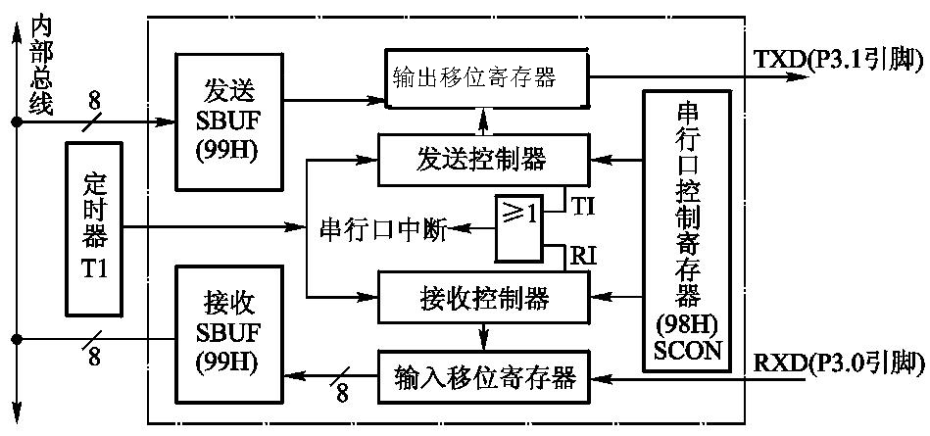
图7-1 51串行口的内部结构图

Slide 15
51 TXD
RXD
发送数据：
CPU写SBUF：
MOV SBUF, A
接收数据 ：
CPU读SBUF：
MOV A, SBUF

Slide 16
串行口控制寄存器SCON 地址:98H
SCON
SM0 | SM1 | SM2 | REN | TB8 | RB8 | TI | RI
SM0 SM1: 串行口工作模式选择位。
SM0 SM1 | 模式 | 功 能 | 波特率
0 0 | 0 | 同步移位寄存器模式 | Fosc/12
0 1 | 1 | 8位异步通信UART | 可变
1 0 | 2 | 9位异步通信UART | Fosc/64或/32
1 1 | 3 | 9位异步通信UART | 可变

Slide 17
SCON
SM0 | SM1 | SM2 | REN | TB8 | RB8 | TI | RI
RI :完成一帧数据接收标志
初始应软件清零，一帧接收完成后RI=1，并申请中断
（如果中断开放，则引发中断）；
TI :完成一帧数据发送标志
初始应软件清零，一帧发送完成后TI=1，同时申请中断
（如果中断开放，则引发中断）；
返回前一次

Slide 18
SCON
SM0 | SM1 | SM2 | REN | TB8 | RB8 | TI | RI
RB8:
在模式2、3时, 本机作为接收方时，接收到的第9位数据；
TB8:
在模式2、3时,本机作为发送方时将要发送的第9位数据；
REN:
允许接收位,REN=1时允许接收.由软件置位或清零。
返回前一次

Slide 19
SCON
SM0 | SM1 | SM2 | REN | TB8 | RB8 | TI | RI
SM2 :
方式2或3时的多机通信使能位.（模式0、1时SM2不用，设为0）
模式2、3时: 对接收方起作用
SM2=0：无论RB8如何，RI都能被激活（RI=1）。
SM2=1：接收方能否真正接收数据，取决于收到的第9位RB8
SM2=1；RB8=0时, RI不会被激活；
SM2=1；RB8=1时，RI被激活=1，并引发中断。
SM2=1 用于多机通信：由发送方来控制接收方的数据接收。

Slide 20
如何使用RI，TI标志完成接收、发送？
CPU通过RI，TI标志了解SBUF的发送、接收的状态，
以便决定后续操作。

Slide 21
使用RI标志完成接收--中断方式
RI（SCON.0)：接收完成标志。
1)从RXD接收完一个完整的数据帧
2)并将数据从移位寄存器送到SBUF时
RI=1。
①如果串口中断是开放的，则RI=1时会自动引发中断。
用户通过串口中断服务程序将SBUF中的数据取出送累加器A。
MOV A,SBUF —— 中断方式接收数据；

Slide 22
使用RI标志完成接收-查询方式
②使用查询的方式对RI进行检测，
如果RI=1则执行：
MOV A, SBUF —— 查询方式接收数据
否则循环查询等待 。

Slide 23
使用查询RI标志方式接收N个数据
SETB SCON .REN
CLR SCON .RI
NO
RI=1?
YES
MOV A，SBUF
A送数据接收缓冲区
修改数据指针
N个数据接收完？
NO
YES

Slide 24
使用TI标志完成发送
TI （SCON.1):发送完成标志。
MOV SBUF, A；数据从CPU送串口发送缓冲器
数据从SBUF送到移位寄存器，
通过TXD向外串行发送数据。
当完成一帧数据的发送后，TI=1。

Slide 25
使用TI标志完成发送--中断方式
TI （SCON.1):发送完成标志。
当完成一帧数据的发送后，TI=1。
①如果系统中断是开放的，则TI=1会自动引发中断。
用户通过串口中断服务程序向SBUF输送下一个数据：
MOV SBUF, A ——— 中断方式发送数据；

Slide 26
使用TI标志完成发送—查询方式
②使用查询的方式对TI进行检测，
如果TI=1则执行：
MOV SBUF , A
否则循环查询等待

Slide 27
使用查询TI标志方式发送N个数据
CLR SCON .TI
将发送缓冲区的数据送累加器A
修改数据区指针
MOV SBUF,A
TI=1?
NO
YES
N个数据发送完？
YES
NO
发送数据的程序框图

Slide 28
7.3 串行口的4种工作方式
4种工作方式由SCON中SM0、SM1位定义，
7.3.1 方式0
方式0为同步移位寄存器输入/输出方式。

Slide 29
串行口的工作模式0
特点:同步移位寄存器方式。其波特率固定为 fosc/12.
RXD(P3.0)做 数据线（双向）；
TXD(P3.1)做 移位脉冲输出端；
在移位过程中,先移数据的低位。
主要应用:
（1）外接同步输入/输出设备
（2）使用串行口扩展并行I/O口，可以扩展n*8 位的并行I/O口。
并行的数据(8位)
80C51
RXD
TXD
串行数据
Data 同步移位寄存器
74LS164/165
cp
移位脉冲

Slide 30
1．方式0发送
（1）方式0发送过程
当CPU执行一条将数据写入发送缓冲器SBUF的指令时，产生一个正脉冲
TXD引脚输出同步移位脉冲，频率为f_{osc}/12。
串行口把SBUF中的8位数据从RXD引脚串行输出，
低位在先，发送完8位数据，发送完成标志位TI置“1”。
发送时序如图7-5所示。

Slide 31
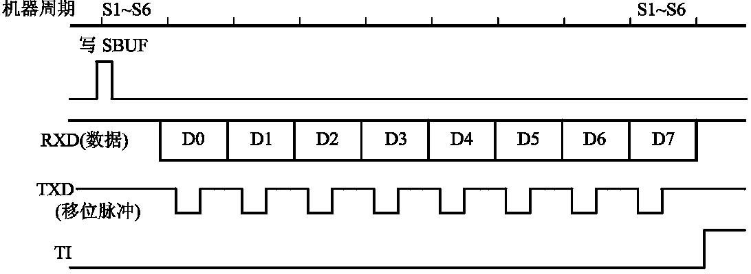
图7-5 方式0发送时序

Slide 32
（2）方式0发送应用举例
图7-6所示为方式0发送的一个应用：
通过串行口外接8位串行输入并行输出移位寄存器74LS164，
扩展两个8位并行输出口。
方式0发送时:
串行数据由P3.0（RXD端）送出，
移位脉冲由P3.1（TXD端）送出。
在移位脉冲的作用下，串行口发送缓冲器的数据逐位地从P3.0串行移入74LS164中。

Slide 33
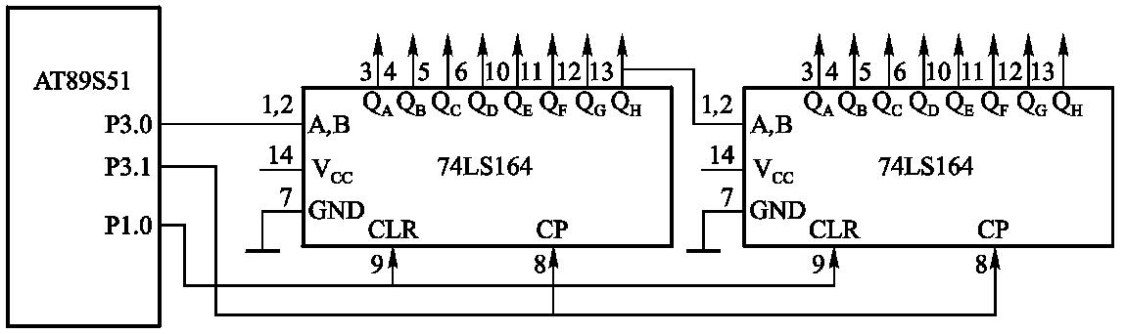
图7-6 外接串入并出移位寄存器74LS164扩展的并行输出口

Slide 34
2．方式0接收
（1）方式0接收过程
方式0接收，REN为串行口允许接收控制位， REN= 0，禁止接收；
REN= 1，允许接收。
当向SCON寄存器写入控制字（设置为方式0，并使REN位置1，RI = 0）时，产生一个正脉冲，串行口开始接收数据。

Slide 35
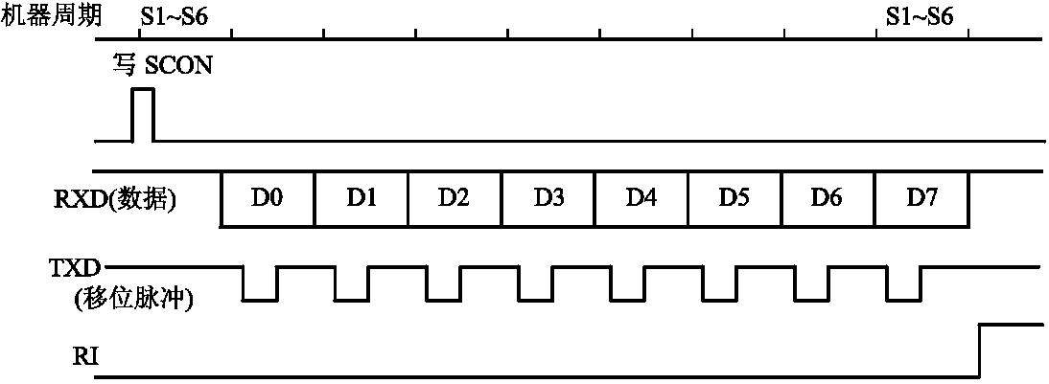
RXD为数据输入端，TXD为移位脉冲信号输出端，频率为fosc/12
接收器以fosc/12的固定波特率采样RXD引脚的数据信息，
当接收完8位数据时，标志RI置1，表示一帧数据接收完毕。
图7-7 方式0接收时序

Slide 36

（2）方式0接收应用举例
图7-8为串行口外接两片8位并行输入串行输出的寄存器74LS165扩展两个8位并行输入口的电路。
1）当74LS165的S/ 端由高到低跳变时，并行输入端的数据被置入寄存器；
2）当S/ = 1，且时钟禁止端（第15脚）为低电平时，
在移位脉冲作用下(TXD（P3.1）输出串行移位脉冲)，
数据由右向左方向移动，以串行方式进入51串行口的接收缓冲器中。

Slide 37
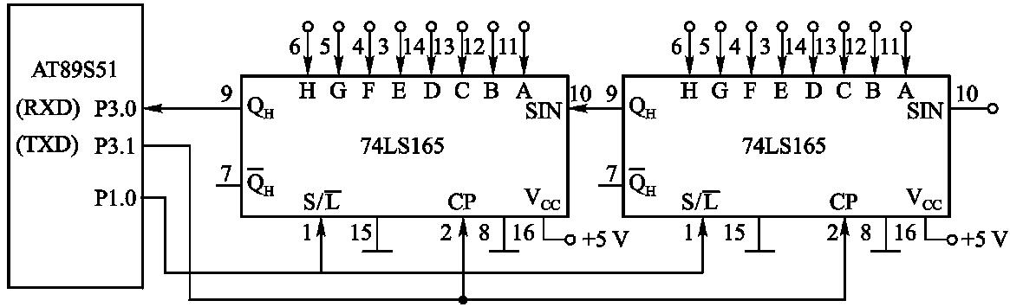
图7-8 扩展74LS165作为并行输入口

Slide 38

在图7-8中：
TXD（P3.1）作为移位脉冲输出与所有75LS165的移位脉冲输入端CP相连；
RXD（P3.0）作为串行数据输入端与74LS165的串行输出端Q_{H}相连；
P1.0与S/ 相连，用来控制74LS165的串行移位或并行输入；
74LS165的时钟禁止端（第15脚）接地，表示允许时钟输入。
当扩展多个8位输入口时，相邻两芯片的首尾（Q_{H}与SIN）相连。

Slide 39
7.3.2 串行口模式1
异步串行方式
帧格式: 10位
1个起始位+8个数据位+1个停止位
可变波特率：
定时器T1的溢出率/16
定时器T1的溢出率/32
起始位
8位数据
停止位
D0 | D1 | D2 | D3 | D4 | D5 | D6 | D7
模式1 帧格式

Slide 40
串行口模式1发送操作
TI=0，
MOV SBUF, A ；执行后
自动插入1位起始位，
从TXD端开始发送数据，
发送完8位数据后，自动添加一个高电平的停止位，并将TI置位。

Slide 41
串行口模式1接收操作
REN=1且RI=0的条件下进行。
串行口的接收控制器对RXD线进行采样。
采样频率（检测脉冲）是接收移位脉冲的16倍。
当连续8次采集到RXD线上为低电平时，检测电路便认定RXD线上有了“起始位”，在此后，便开始在每次第7 、 8 、9三个脉冲时进行RXD采样，采取“三中取二”的原则来确定接收的数据（如图所示）。

Slide 42
串行口模式1时数据帧格式及接收采样示意图
起始位
8位数据
停止位
D0 | D1 | D2 | D3 | D4 | D5 | D6 | D7
检测脉冲
7.8.9
当连续8次采集到低电
平时，确认起始位到来
在每个数据期间的第7,8,9个检测脉冲对RXD采样
并采用“三中取二”原则来确定采集的数据
检测脉冲频率=16X波特率：对RXD线的数据以16倍速度采样
好处：
（1）防止干扰
（2）在数据的中间时刻采样，避开信号两端的边沿失真，
防止收发时钟频率不完全一致带来的接收错误

Slide 43
7.3.3 串行口模式2、3
特点:
模式2、3都是11位传输格式
1个起始位+9个数据位+1个停止位
起始位
8+1位数据
停止位
D0 | D1 | D2 | D3 | D4 | D5 | D6 | D7 | D8
模式2、3 帧格式
第9 位

Slide 44
7.3.3 串行口模式2、3
区别:
波特率:
模式2：固定为fosc/64或fosc/32。
模式3：由定时器T1/T2的溢出波特率来确定。
定时器T1的溢出率/16
定时器T1的溢出率/32
(由PCON中的SMOD位来确定）

Slide 45
模式2、3的发送
CPU把8位数据送SBUF（MOV SBUF, A )后,
还要将第9位数据送到SCON.TB8中。
第9位（TB8 ）=1时，SETB SCON.TB8
第9位（TB8 ）=0时：CLR SCON.TB8
例如：
SETB SCON.TB8 或： CLR SCON.TB8
MOV SBUF,A MOV SBUF,A
SCON
SM0 | SM1 | SM2 | REN | TB8 | RB8 | TI | RI

Slide 46
模式2、3的接收过程
REN=1， RI=0时数据可以接收。
模式2、3时，RB8是接收到的第9位：1/0
SCON
SM0
SM1
SM2
REN
TB8
RB8
TI
RI

Slide 47
模式2、3的接收过程
两种接收状态：
1）SM2=0 ：宽接收-与RB8的状态无关；
无论RB8如何，接收到的数据都会从移位寄存器送到SBUF，
并使RI=1
2）SM2=1：严/窄接收，与RB8有关
若RB8=1,接收到的数据从移位寄存器送到SBUF，并使RI=1；
若RB8=0,则移位寄存器中接收到的数据丢弃，且RI不置位。
SM2也称“多机通讯位”，主要用于多机通讯。
发送方利用SM2和TB8,来控制多个接收方的接收。

Slide 48
图6-1 串行口的内部结构图

Slide 49
RXD
输入移位寄存器
装载SBUF
SBUF
读SBUF
51内部总线

Slide 50
串行口模式2、3时数据帧格式
起始位
9位数据
停止位
D0 | D1 | D2 | D3 | D4 | D5 | D6 | D7 | D8
SM0 | SM1 | SM2 | REN | TB8 | RB8 | TI | RI
发送方：将SCON中的TB8作为第9位数据发送；
接收方：将接收来的第9位送到SCON中的RB8中。

Slide 51
模式2、3的应用之一
带奇偶校验位的数据传送
奇偶校验：
发送方：
将第9位数据TB8作为奇（偶）校验位
接收方：
收到的第9位RB8是发送方送来的奇偶校验位。
当接收数据后，利用PSW.P位进行奇偶校验检错。
接收方必须令SM2=0。

Slide 52
例如：
发送、接收双方约定为偶校验(数据中1的个数为偶）：
则发送方的第9位要根据8位数据来确定.
若发送的8位数据是：10011010
发送方：MOV SBUF, A； TB8为0
接收方：MOV A, SBUF； SBUF=10011010， RB8=0
接收方： PSW.P = 0
接收方将PSW.P与RB8进行比较，
若 PSW.P = RB8 则偶校验正确
若 PSW.P RB8 则偶校验错误
=

Slide 53
利用模式2/3进行带偶校验的串行通讯程序流程图
发送端程序（原始TI=0）
数据送累加器A
YES
PSW.P=1 ?
NO
CLR SCON.TB8
SETB SCON.TB8
MOV SBUF,A
TI=1 ?
NO
YES
CLR SCON.TI
使用查询方式的发送程序

Slide 54
利用模式2/3进行带偶校验的串行通讯程序流程图
接收端程序（原始RI=0）
N
RI=1 ?
Y
MOV A,SBUF
NO
PSW.P==RB8?
YES
CLR SCON.RI
出错处理
数据送内存
使用查询方式的接收程序

Slide 55
模式2、3的应用之二：
多机通讯
如果系统采用多CPU结构，并且有一个做主机，其它为从机时，它们之间可以通过多机通讯的方式进行数据交换。如：多路数据采集系统。
选一台单片机作为主机，负责接收从机传回的数据，并进行数据的后期处理（保存、打印和显示等）；
其他作为从机:
通过传感器完成对现场信号的检测、A/D转换，
最后将数据采用串行通讯的形式上传给主机。

Slide 56
采用“智能传感器”组成的多路数据采集系统
主机
串行数据线
RXD
TXD
TXD
RXD
从机 1
从机 2
从机 3
从机 4
从机 N
主机发送的数据可以传送到各个从机；
从机发送的数据只能为主机接收，
从机之间不能直接通讯。
从机做智能传感器

Slide 57
主从式多机通讯原理
1 主机和从机的串口设置为模式3（或模式2）
主机的SM2=0；
从机的SM2=1；（窄接收）
1）从机接收到的第九位数据RB8=1时，
接收到的数据才能从移位寄存器送到SBUF，并使RI=1；
2）从机接收到的第九位数据RB8=0时，
移位寄存器中接收到的数据丢弃且RI不置位。

Slide 58
主从式多机通讯原理
2 主机首先通过发送地址帧来寻找从机
地址帧的特征是第9位数据为1：
地址帧=8位地址码+1
所有的从机都能接收到主机发出的地址帧，并使RI=1。
（因为从机SM2=1,RB8=1）。
各从机将接收到地址码与自己的地址进行比较：
若比较结果相等，则为被寻址从机，将SM2=0；
若比较结果不等，则为未被寻址从机，仍保持SM2=1。

Slide 59
主从式多机通讯原理
3 当主机找到从机后，开始向从机发数据帧，其特征为第9位=0 ，即
数据帧=8位数据+0
1）被寻址从机(宽接收)：
SM2=0，接收到的RB8=0，可以使从机的RI=1，完成数据的接收。
2）未被寻址从机(窄接收)：
SM2=1，因为接收到的第9位数据即 RB8=0，移位寄存器中接收到的数据不会装入BUF，不会使RI=1。
对主机发来的数据帧不予理睬。
4 主机重新发出地址帧，所有从机可以并接收地址信息，被寻址从机SM2=0；未被寻址从机SM2=1。

Slide 60
多机通讯小结：
1，主机的SM2=0，从机的SM2=1；（初始化）
2，主机向从机发送地址帧（第9位为“1”）；
3，所有的从机（SM2=1、RB8=1）都接收主机的地址比较、确认是否为被寻从机。
4，被寻从机将SM2清零，以保证能接收主机的数据帧同时向主机返回地址供主机核实。没有被选中的从机保持SM2=1。
5，被寻址的从机与主机之间进行数据交换

Slide 61
7.4 波特率及定时器T1的设定
波特率的定义：
串行口每秒发送（或接收）的二进制数据的位数。
设发送一位所需要的时间为T，则波特率为1/T。

Slide 62
串口4 种通讯模式的波特率
SM0 SM1 | 模式 | 功 能 | 波特率
0 0 | 0 | 同步移位寄存器模式 | Fosc/12
0 1 | 1 | 10位异步通信UART | 可变，由T1/T2溢出率确定
1 0 | 2 | 11位异步通信UART | Fosc/64或/32 *
1 1 | 3 | 11位异步通信UART | 可变，由T1/T2溢出率确定
*当SMOD=1时，B=fosc/32；当SMOD=0时，B=fosc/64。

Slide 63
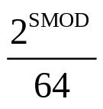
波特率固定
（1）方式0时，波特率固定为时钟频率f_{osc}的1/12，不受SMOD位值的影响。若f_{osc} = 12 MHz，波特率为1Mbit/s。
（2）方式2时，波特率仅与SMOD位的值有关。
方式2波特率 = × f_{osc}
若f_{osc} = 12 MHz：
SMOD = 0，波特率 = 187.5 kbit/s；
SMOD = 1，波特率 为375 kbit/s。

Slide 64
波特率可变
（3）方式1或方式3定时：
80C51单片机的串行口波特率
是由定时器T1的溢出率来决定的（PCON中的SMOD=1波特率加倍）。
80C52单片机的串口波特率
是由定时器T1的溢出率或T2的溢出率来决定。

Slide 65
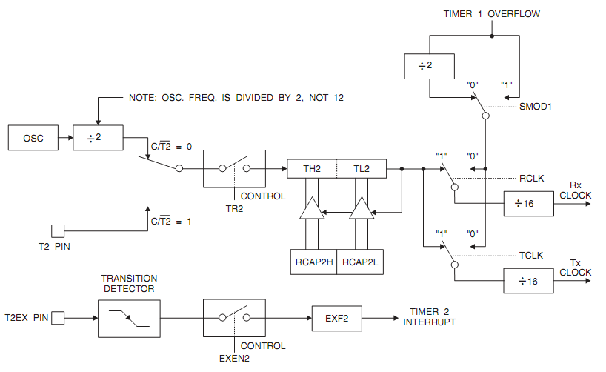
3 Baud Rate Generator
Timer 2 in Baud Rate Generator Mode(89C52)

Slide 66
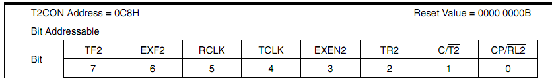
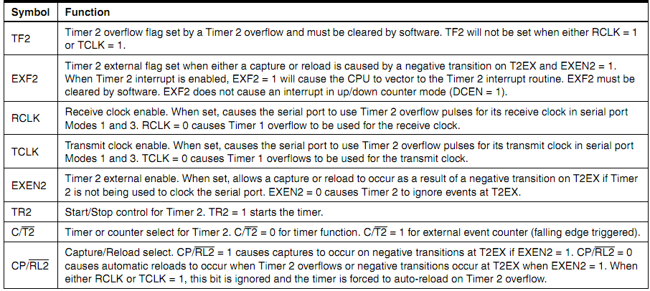
T2CON – Timer/Counter 2 Control Register

Slide 67
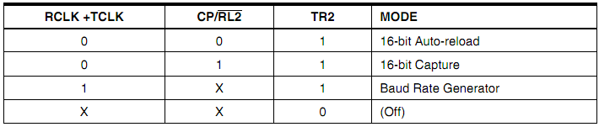
Timer 2 Operating Modes

Slide 68
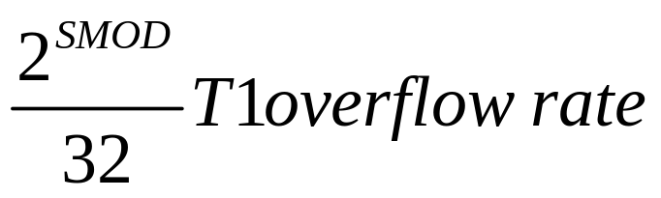
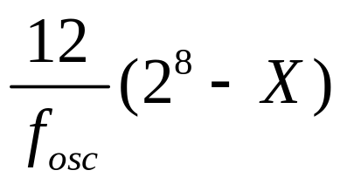
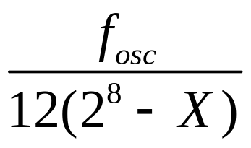
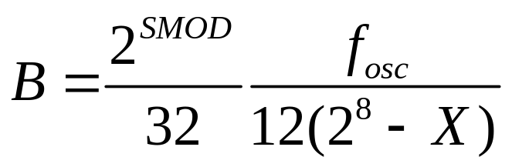
T1做串口方式1或3波特率发生器时初值与波特率的关系
串口方式1或3
波特率：
T1 溢出周期：
T1 溢出率：
串口方式1或3时的波特率：

Slide 69
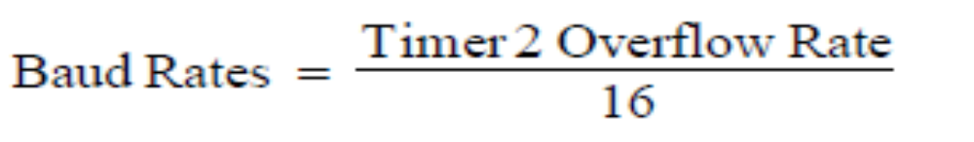
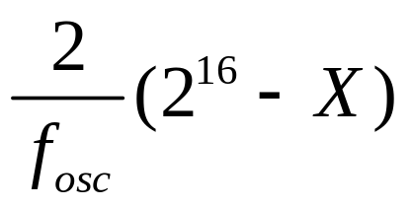
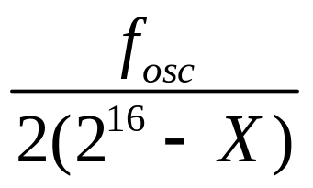
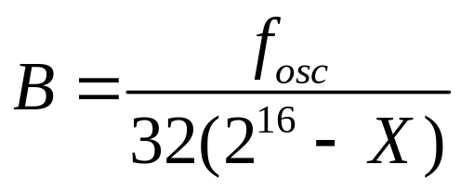
T2做串口方式1或3波特率发生器时初值与波特率的关系
T2 溢出周期：
T2 溢出率：
串口方式1或3时的波特率：

Slide 70
实际使用时，需要根据波特率和时钟频率f_{osc}来计算T1的初值X。
为避免繁杂的初值计算，常用的波特率和初值X间的关系常列成表7-1的形式，以供查用。

Slide 71
表7-1 用定时器T1产生的常用波特率
波 特 率 | f_{osc} | SMOD位 | 方式 | 初值X
62.5kbit/s | 12 MHz | 1 | 2 | FFH
19.2kbit/s | 11.0592 MHz | 1 | 2 | FDH
9.6kbit/s | 11.0592 MHz | 0 | 2 | FDH
4.8kbit/s | 11.0592 MHz | 0 | 2 | FAH
2.4kbit/s | 11.0592 MHz | 0 | 2 | F4H
1.2kbit/s | 11.0592 MHz | 0 | 2 | E8H

Slide 72
对表7-1有两点注意：
（1）在使用的时钟振荡频率f_{osc}为12MHz或6MHz时，将初值X和f_{osc}带入式（7-3）中计算出的波特率有一定误差。消除误差可采用时钟频率11.0592MHz。
（2）如果选用很低的波特率，如波特率选为55，可将定时器T1设置为方式1定时。但在这种情况下，T1溢出时，需在中断服务程序中重新装入初值。中断响应时间和执行指令时间会使波特率产生一定的误差，可用改变初值的方法加以调整。

Slide 73
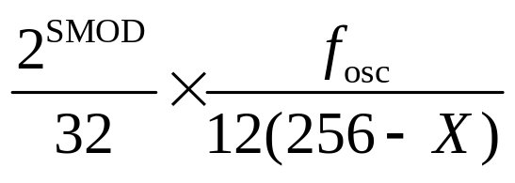
【例7-3】 若时钟频率为11.0592MHz，选用T1的方式2定时作为波特率发生器，波特率为2 400bit/s，求初值。
设T1为方式2定时，选SMOD = 0。
波特率 = = 2400
从中解得X = 244 = F4H。
只要把F4H装入TH1和TL1，则T1产生的波特率为2 400bit/s。该结果也可直接从表7-1中查到。
时钟振荡频率选为11.0592MHz，可使初值为整数，从而产生精确的波特率。

Slide 74
7.5 UART串行口的应用
利用串行口可实现:
1）单片机间的点对点串行通信、多机通信;
2）单片机与PC机间的单机或多机通信。
3）通过串行通信标准RS-232\RS-485实现远距离分布式测控系统
4）实现单片机与带有RS-232\RS-485接口的功能模块的连接应用。
GSM/GPRS通信模块、蓝牙通信模块、红外通信模块、GPS接收模块、感应卡读卡器、微型打印机等。

Slide 75
7.5.1 双机串行通信的硬件连接
1）AT89S51UART串行口的输入、输出均为TTL电平：
抗干扰性差，传输距离短，传输速率低。
2) 采用串行通信标准，如RS-232、RS-422A、RS-485等 ：
增大串行通信的距离、提高传输速率、提高串行通信的可靠性。
3）根据通信距离和抗干扰性要求，可选择:
TTL电平传输、RS-232C、RS-422A、RS-485串口
进行串行数据传输。

Slide 76
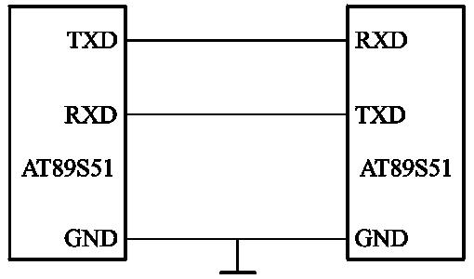
1．TTL电平通信接口
如果两个单片机相距在1.5m之内，它们的串行口可直接相连，接口如图7-16所示。甲机RXD与乙机TXD端相连，乙机RXD与甲机TXD端相连。
图7-16 双机串行通信的直连电路

Slide 77
2．RS-232C双机通信接口
如果双机通信距离在1.5~15m之间时，可用RS-232C串行通信标准实现点对点的双机通信，接口如图7-17所示。
RS-232C：
数据终端设备（DTE）与数据通信设备（DCE)之间的串行通信标准。

Slide 78
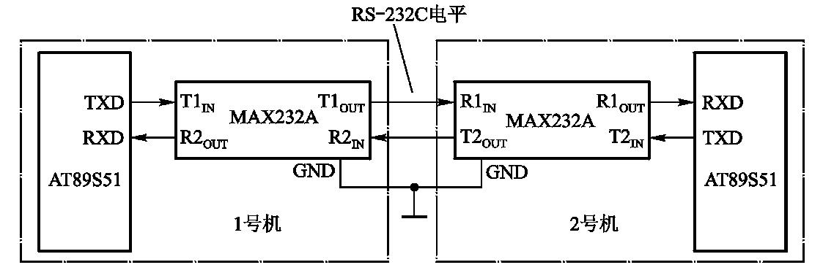
图7-17 RS-232C双机(单片机)通信接口电路
MAX232A是美国MAXIM（美信）公司生产的RS-232C双工发送器/接收器
电路芯片，实现电平转换。

Slide 79
RS232C数据传送格式
起始位
校验位
停止位
空闲位
0
D0
D1
D2
D3
D4
D5
D6
D7
1/1.5/2
图7-18 RS232C串行通信字符帧的格式

Slide 80
RS232C逻辑电平
负逻辑：
逻辑“1”电平范围：-5V ~ -15V
逻辑“0”电平范围：+5V ~ +15V
接收端允许2V的噪音容限

Slide 81
7.5.2 PC机与单片机的点对点串行通信接口设计
在测控系统中，由于单片机的数据存储容量和数据处理能力都较低，所以一般情况下单片机通过串行口与PC机的串行口相连，把采集到的数据传送到PC机上，再在PC机上进行数据处理。
PC机配置的都是RS-232标准串行接口，为9针“D”型连接器（插座），如图7-19所示。表7-3为 “D”型9针插头的引脚定义。
单片机与PC机的接口方案如图7-20所示。

Slide 82
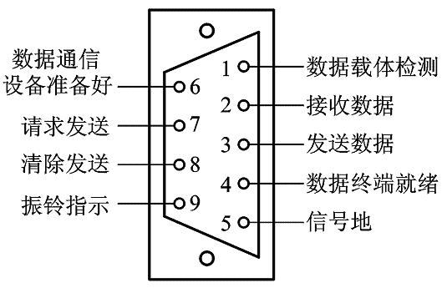
图7-19 “D”型9针插头引脚定义

Slide 83
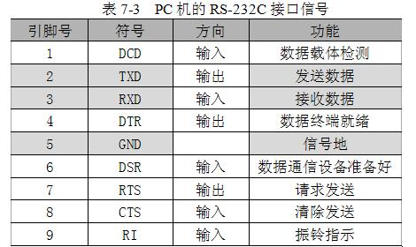

Slide 84
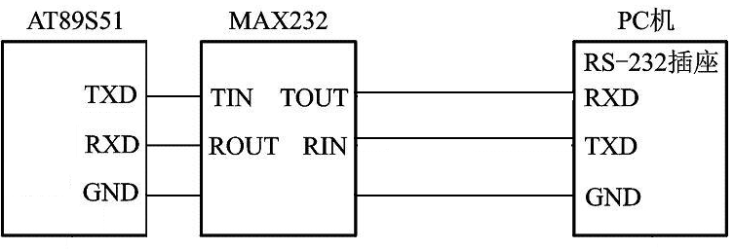
图7-20 单片机与PC机的串行接口方案

Slide 85
由于单片机的输入/输出是TTL电平，两者的电平不匹配，必须将单片机端的TTL电平转换为RS-232电平。
图中电平转换芯片为MAX232，接口的连接只用了3条线，即RS-232插座中的2脚、3脚与5脚。

Slide 86
7.5.3 PC机与多个单片机的串行通信接口设计
1. 硬件接口电路
一台PC机和若干台AT89S51单片机可构成小型分布式测控系统，如图7-21所示。
这种分布式测控系统在许多实时工业控制和数据采集系统中应用。

Slide 87
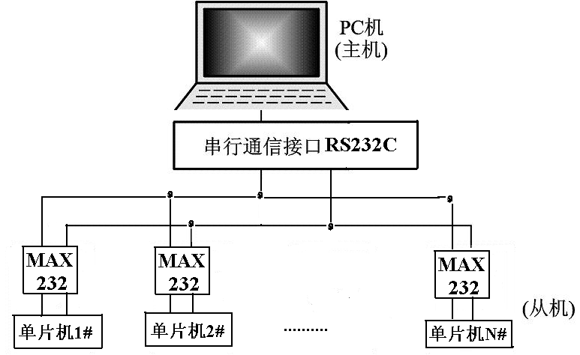
图7-21 PC机与多台单片机构成小型的分布式测控系统

Slide 88
设计作业纸质版word文档要求
1）设计要求（功能描述）
2） 任务分析、总体设计思路
3） 硬件设计
4） 软件设计
5） 实验仿真结果和分析

Slide 89
设计作业电子版提交要求
电子版：
1） WORD文件
2） 硬件电路原理图文件
3） 汇编语言源文件或 C语言源文件
4） 工程文件
5） LIST OBJ HEX 文件（可选）
1～5打包成1个压缩文件，文件名格式：
专业-年级-姓名-设计题目名

Slide 90
PSW
CY | AC | F0 | RS1 | RS0 | OV | - | P
程序状态字PSW: 8位寄存器. 表征当前指令执行后的状态信息。
CY (PSW.7)进位标志:
在加法运算中,累加器A的最高位A7有进位,则CY=1,否则CY=0.
在减法运算中,如果A7有借位,则CY=1.
CY往往作为无符号数运算是否有溢出的标志。
AC(PSW.6):辅助进位位:
用来判断加减法运算时,低四位是否向高四位进位或借位(既A3的进位或借位).
用来判断压缩的BCD码的运算处理.
F0(PSW.5) 用户标志位:
完全由用户来定义和使用。
RS1,RS0工作寄存器区选择位:
确定工作寄存器R0-R7在哪个区中.
单片机在上电或复位后RS1、RS0=00。
可通过指令修改RS1,RS0的值来改变工作寄存器区的位置。

Slide 91
PSW
CY | AC | F0 | RS1 | RS0 | OV | - | P
P(PSW.0)奇偶标志位:
用来对累加器A中的数据做偶校验
当 A中1的个数为奇数个时，P=1
P
A
1
1 | 0 | 0 | 1 | 0 | 0 | 0 | 1
当 A中1的个数为偶数个时，P=0
P
A
0
1 | 0 | 0 | 1 | 0 | 0 | 1 | 1

